Slide 1
«Спасибо деду за Победу!» (цикл мероприятий, посвященных 77-й годовщине Победы в Великой Отечественной войне) МБОУ Павловская ООШ ст.вожатая Татарченко О.А.

Slide 2
Классный час «Реконструкция исторических фактов «Без срока давности»

Slide 3
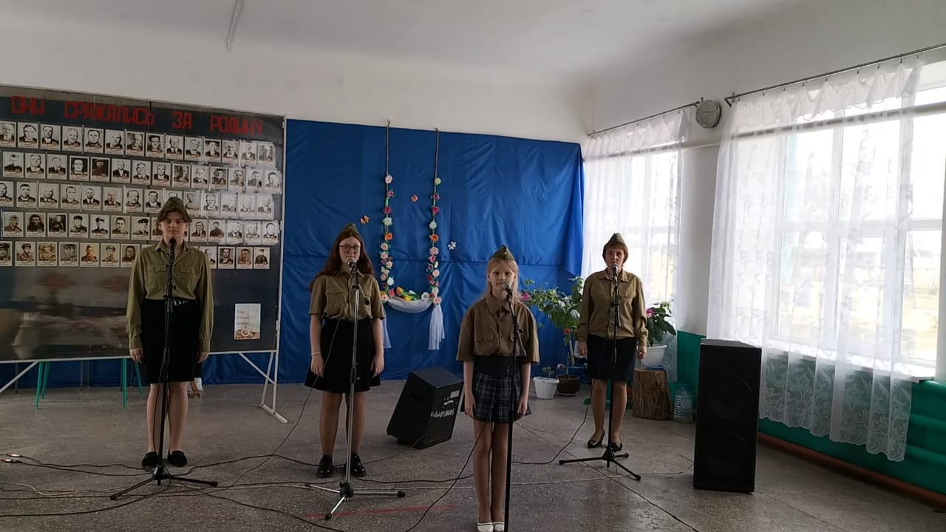
Областной конкурс патриотической песни «Песня – спутница Победы»

Slide 4
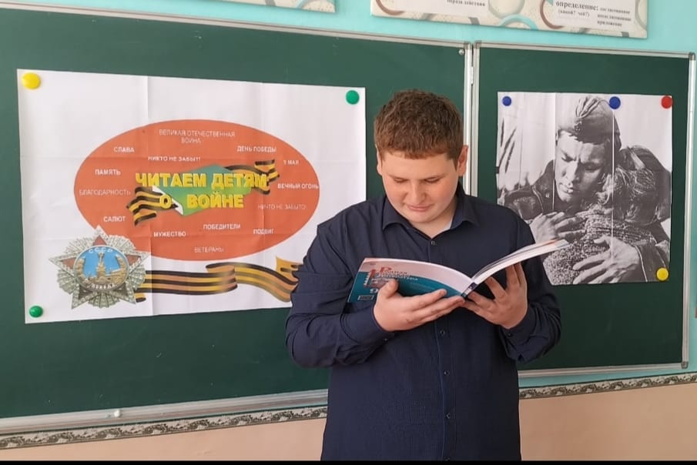
Акция «Читаем детям о войне» чи

Slide 5
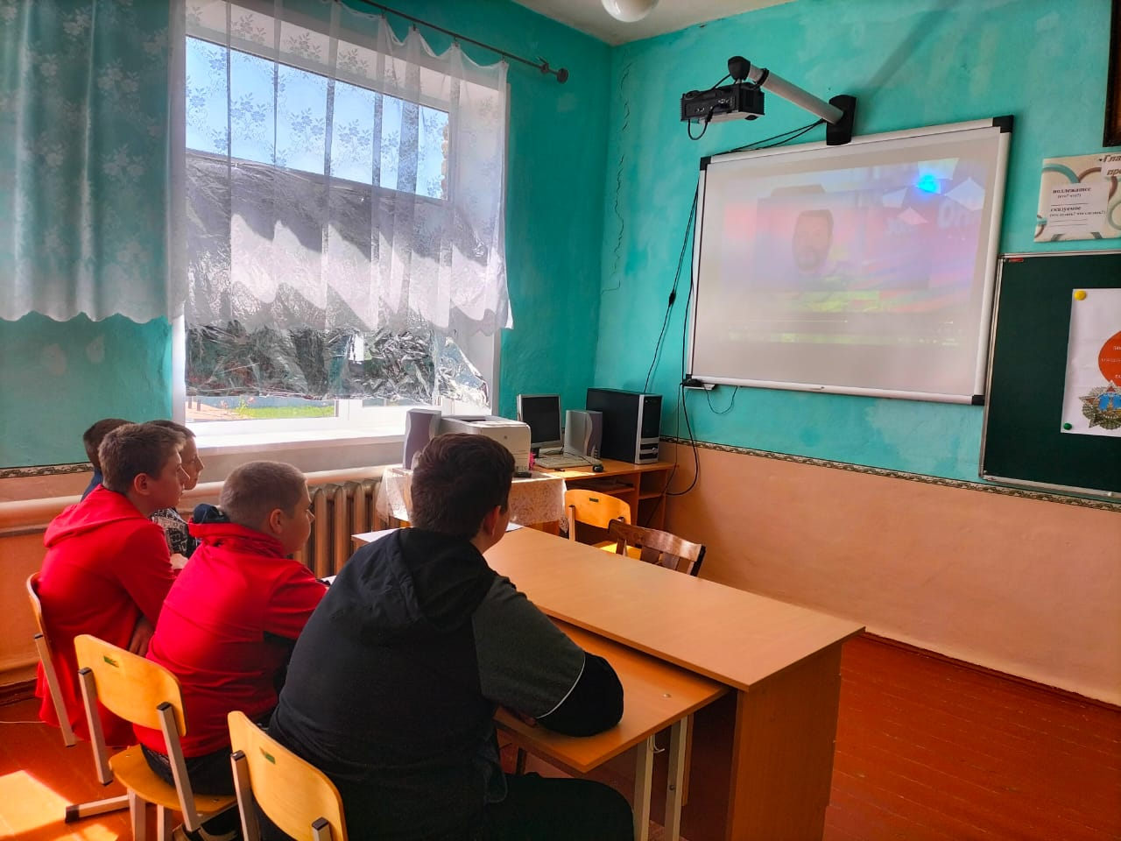
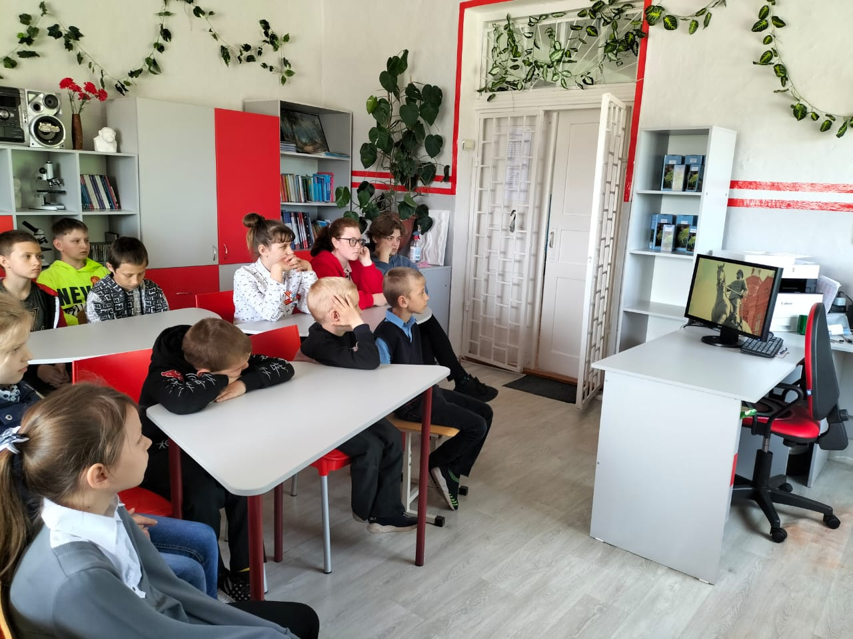
Всероссийские открытые уроки: «9 мая: Победа народа», «Солдаты милосердия»

Slide 6
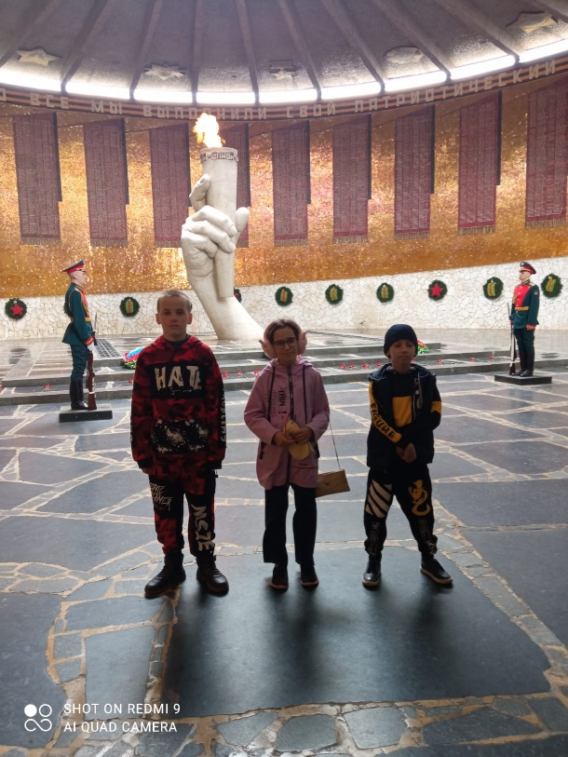
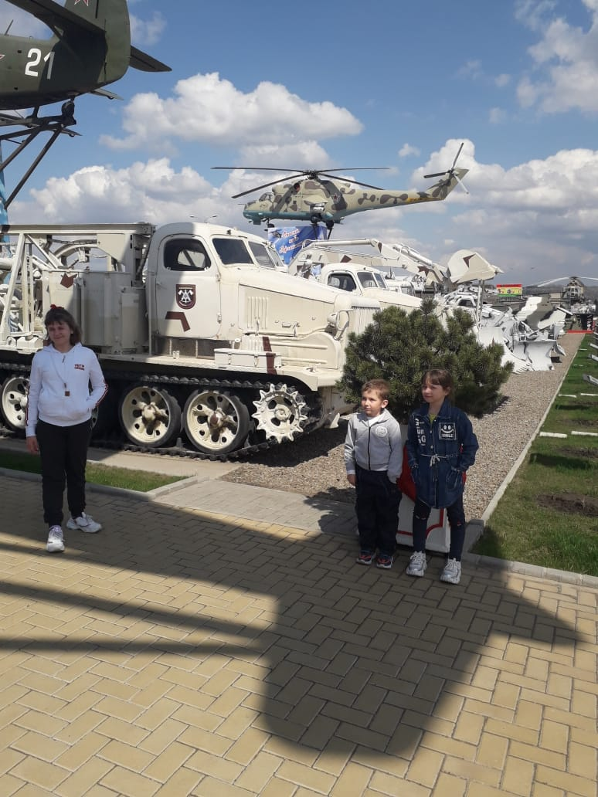
Посещение культурно-исторических объектов: парк «Патриот», Мамаев курган

Slide 7
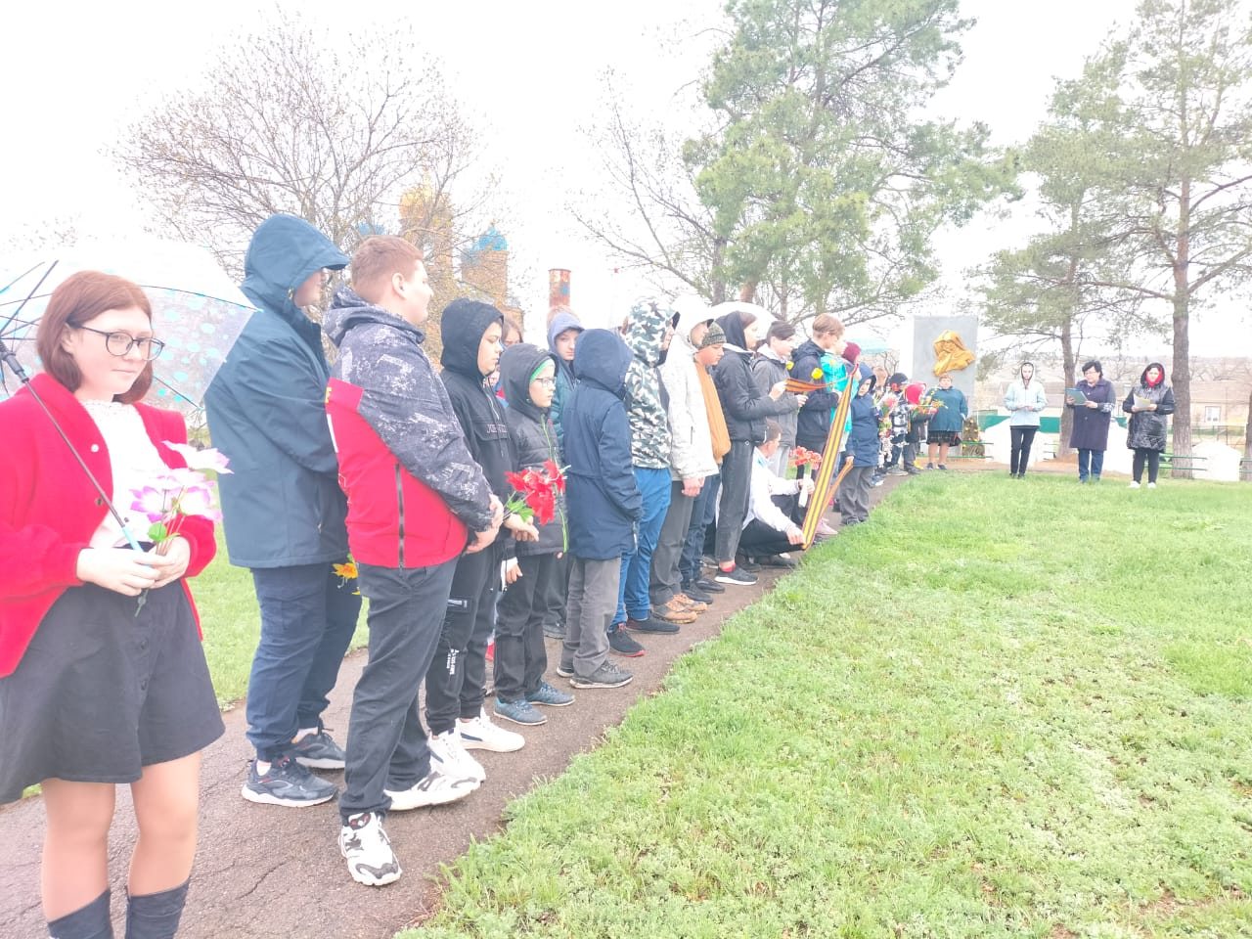
Митинг в с.Ольховчик 19 апреля 2022 года – День единых действий в память о жертвах преступлений против советского народа, совершенных нацистами и их пособниками в годы Великой Отечественной войны

Slide 8
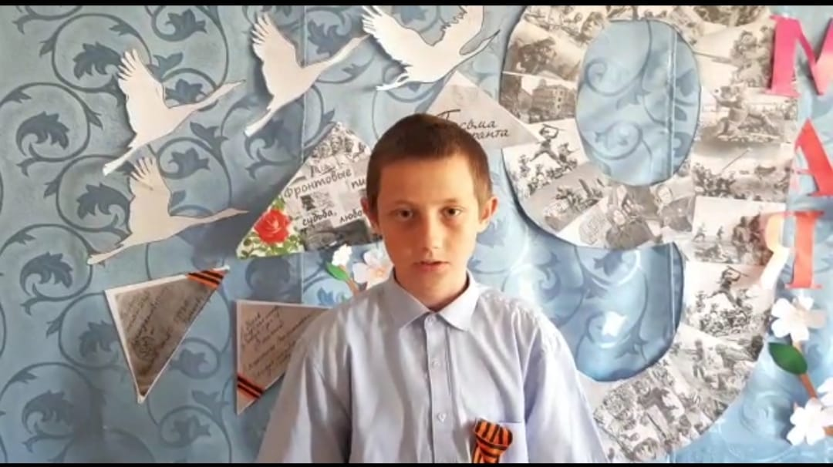
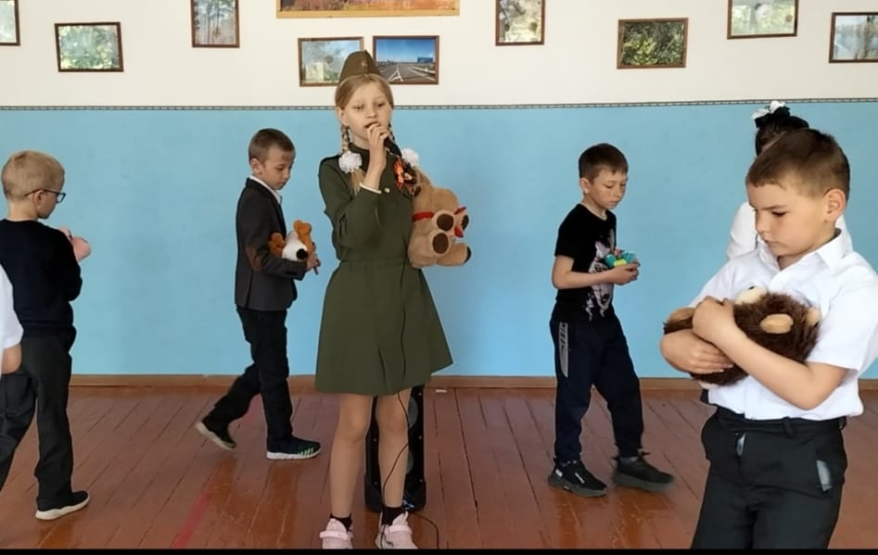
Видеооткрытка «Фронтовые письма»

Slide 9
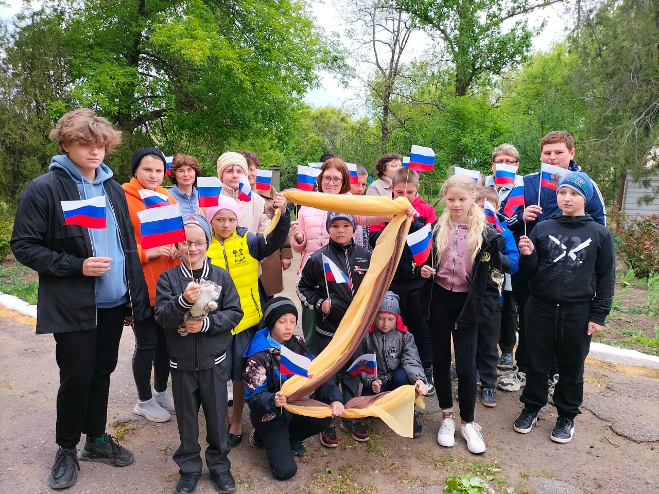
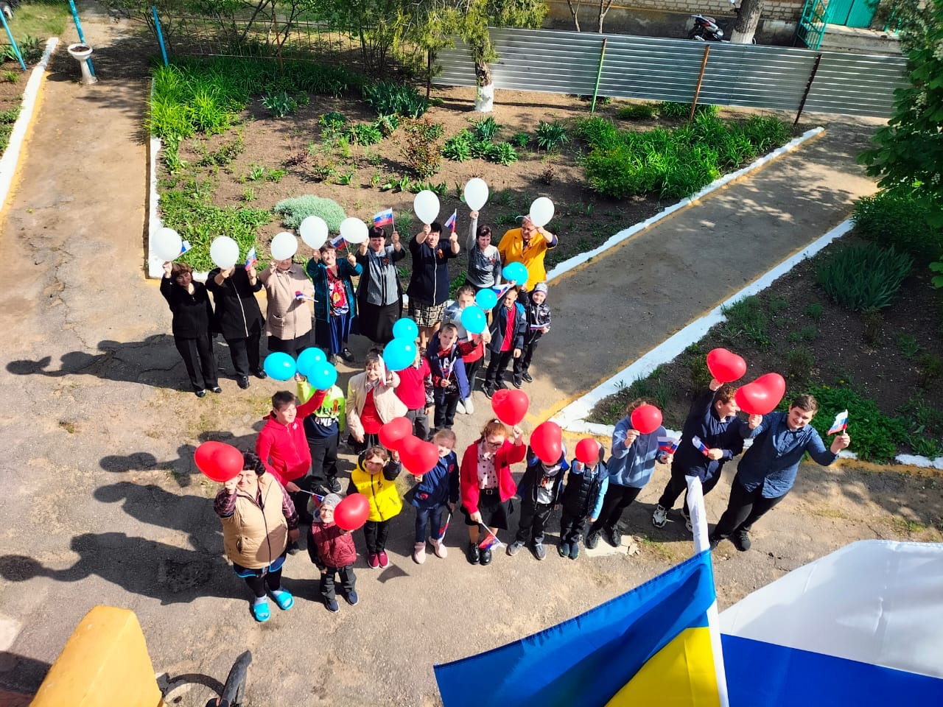
Акция «Zа наших», «Zа Россию»

Slide 10
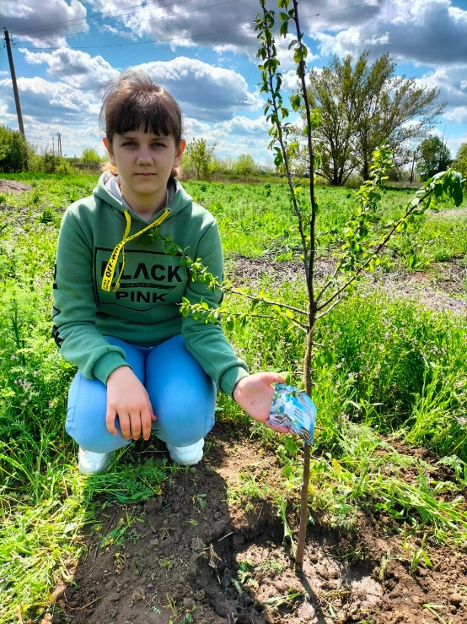
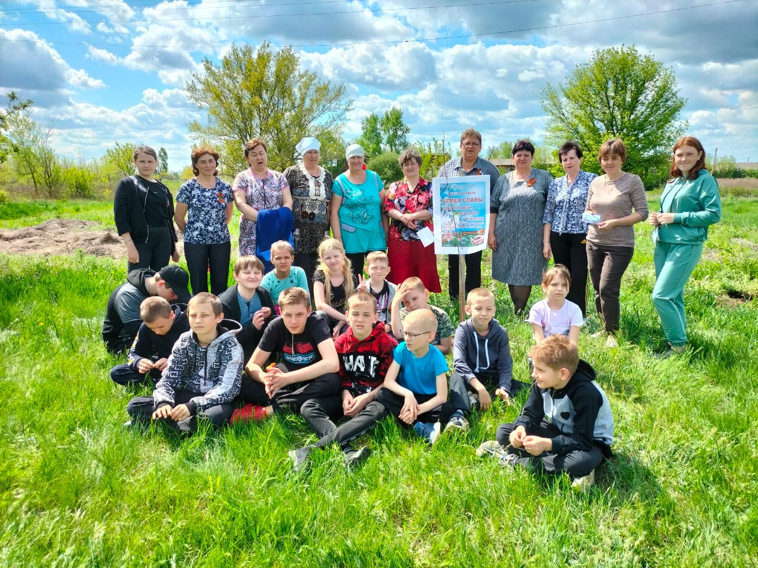
День древонасаждений. Аллея Памяти.

Slide 11
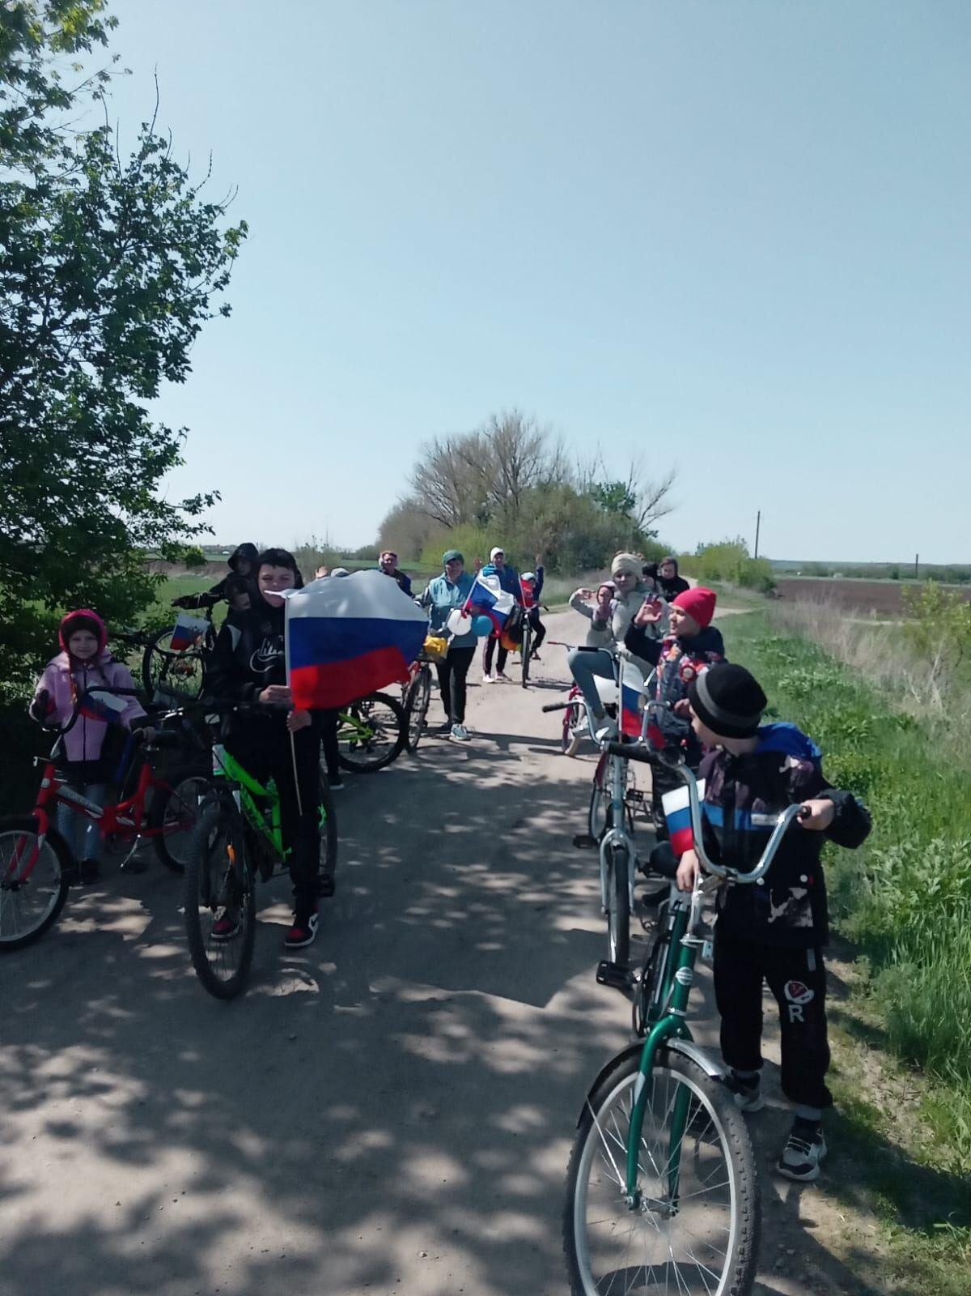
Велопробег, посвященный Празднику Победы (организаторы: работники ДК х.Павловка)

Slide 12
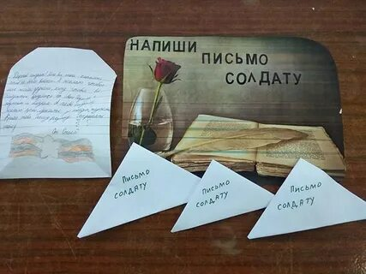
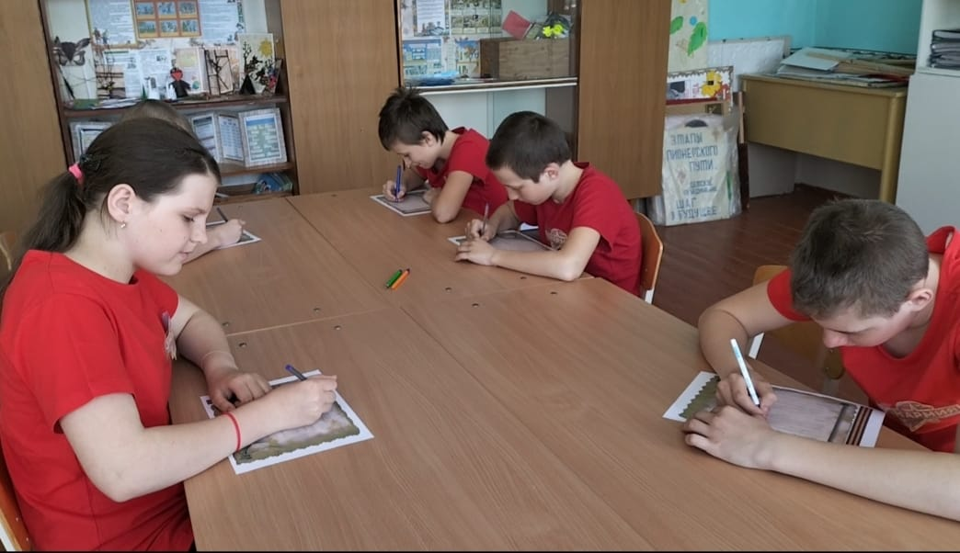
Акция «Письмо солдату»

Slide 13
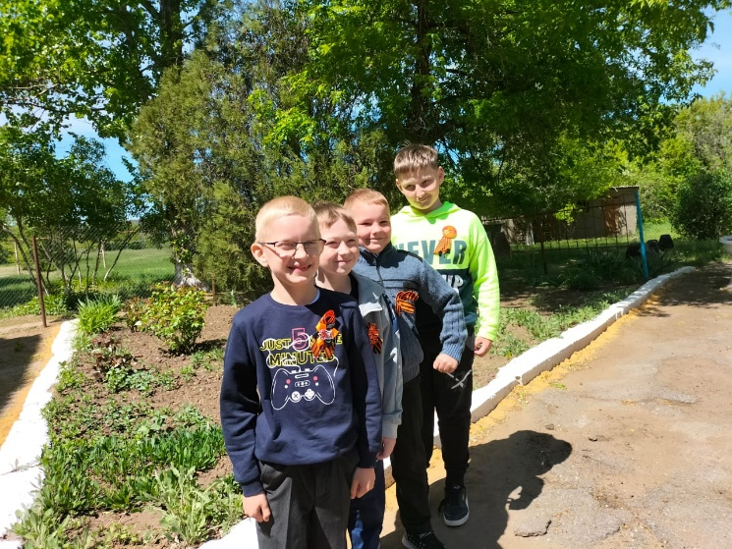
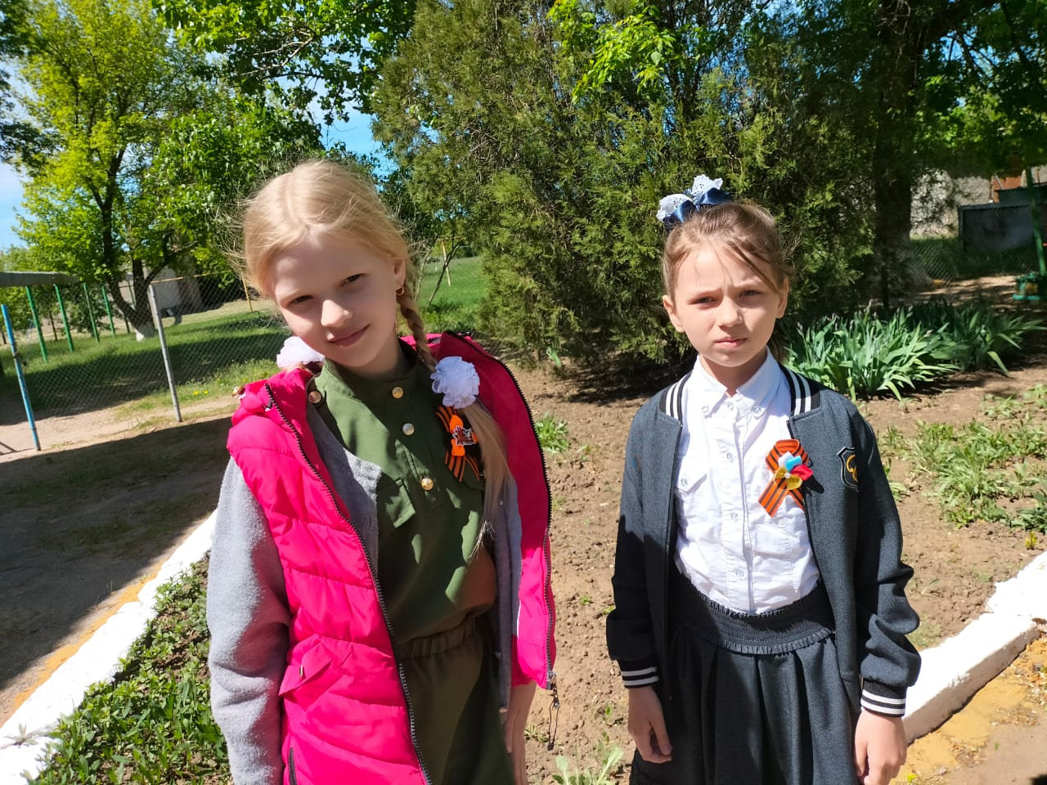
Акция «Георгиевская ленточка»

Slide 14
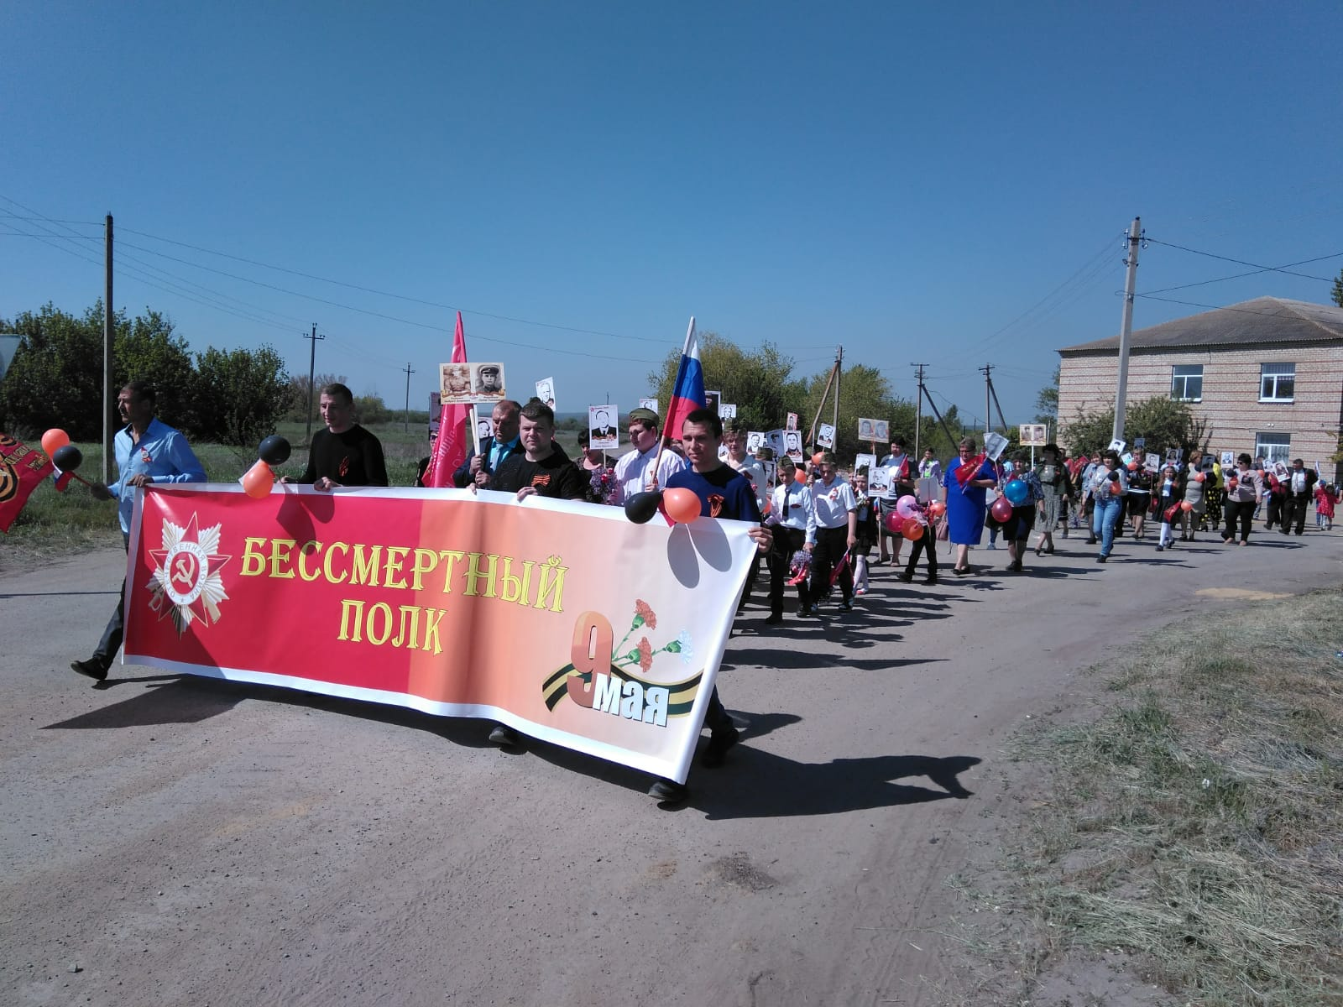
Шествие «Бессмертный полк»

Slide 15
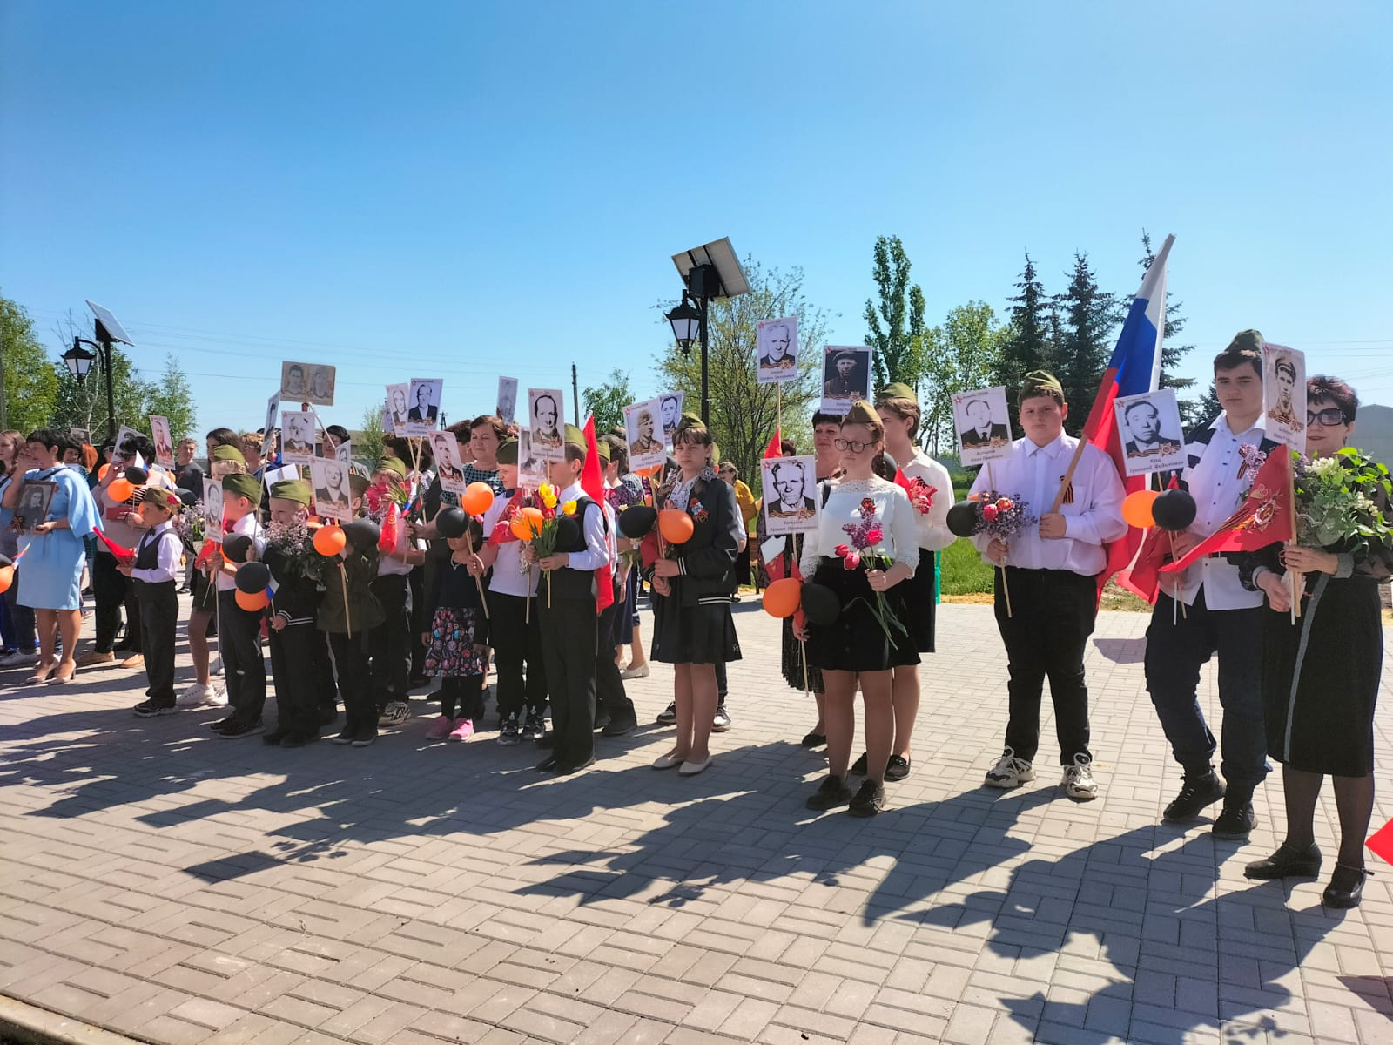
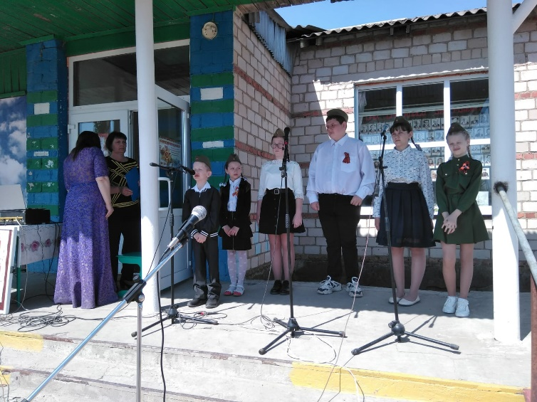
Митинг, посвященный 77-й годовщине Победы в Великой Отечественной войне

Slide 16
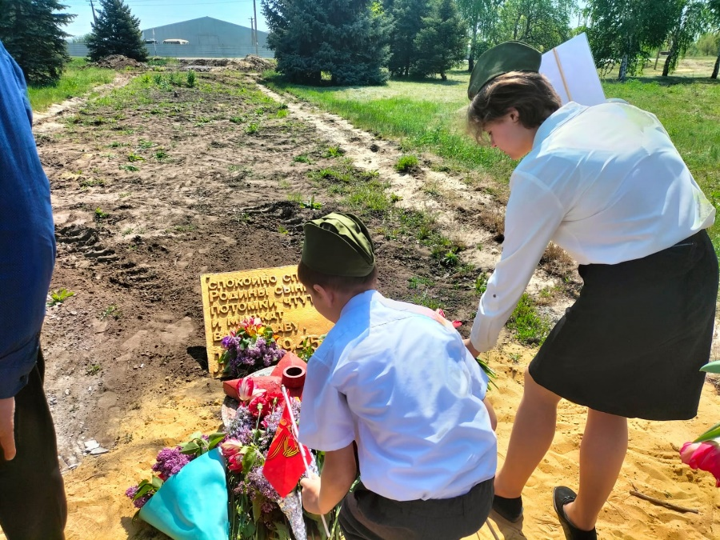
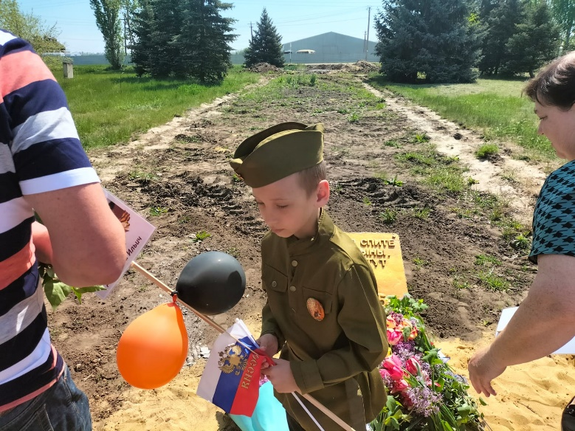
«Цветы у обелиска» (возложение цветов и венков к мемориалу Памяти)

